Slide 1
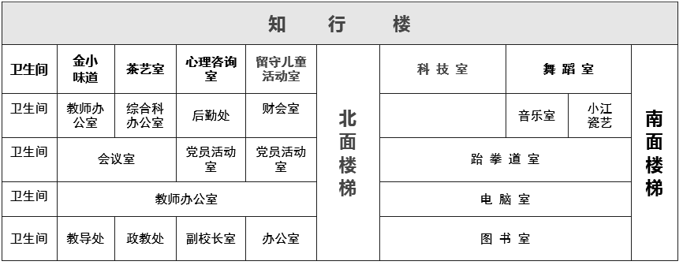
西 致 远 楼 | 考前12 | 考前11 | 考前10 | 考前9
 | 备课7 | 备课6 | 备课5 | 备课4
 | 四层 | 三层 | 二 层 | 一层
 | 考场12 | 考场11 | 考场10 | 考场9
 | 考场13
致 远 楼 东
办公室7 |  | 办公室8 |  | 办公室9 |  | 四层
办公室4 |  | 办公室5 |  | 办公室6 |  | 三层
办公室1 |  | 办公室2 |  | 办公室3 |  | 二层
阅览室 |  |  | 架空层 |  |  | 一层
校 门 口
小 花 园
尚 学 楼 | 四层 | 三层 | 二层 | 一层
 |  |  | 考前4 | 考前1
 |  | 考前7 | 考前5 | 考前2
 | 录播室 | 考前8 | 考前6 | 考前3
 |  | 备课3 | 备课2 | 备课1
一层 | 二层 | 三层 | 四层 | 东 崇 德 楼
考场1 | 考场4 | 考场7
考场2 | 考场5 | 考场8
考场3 | 考场6 |  | 实验室
汇智楼
篮球场
足球场

